Slide 1
2.3均差与牛顿插值多项式
When you start writing the program,
you will find how easy it is to calculate
the Lagrange polynomial.
Oh yeah? What if I find the current interpolation not accurate enough?
Right. Then all
the Lagrange basis, l_{i}(x),
will have to be re-calculated.
Then you might want to take
more interpolating points into account.
Excellent point !
We will come to discuss this problem.

Slide 2
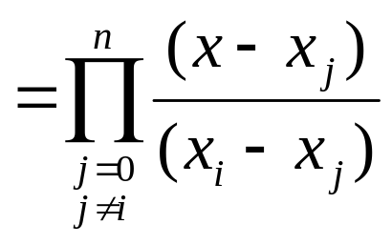
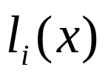






我们知道,Lagrange插值多项式的插值基函数为
虽然易算，但若要增加一个节点时，全部基函数 l_{i}(x) 都需重新算过。
由线性代数的知识可知,任何一个n次多项式都可以表示成
共n+1个多项式的线性组合
那么，是否可以将这n+1个多项式作为插值基函数呢？

Slide 3

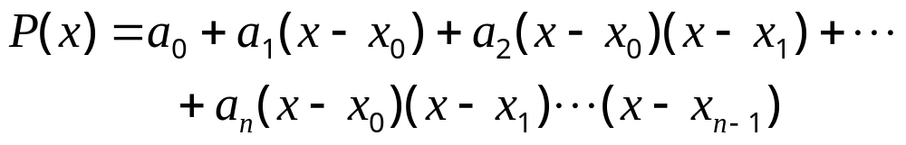
显然，多项式组
线性无关，
因此，可以作为插值基函数
希望每加一个节点时，只附加一项上去即可。

Slide 4


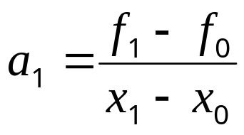

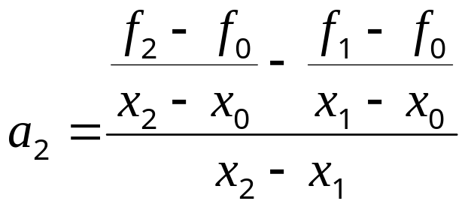
有
再继续下去待定系数的形式将更复杂

Slide 5

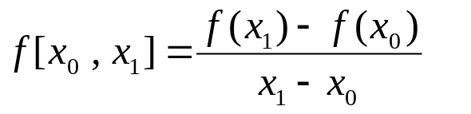
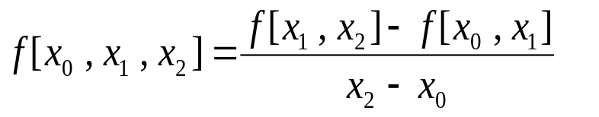
➢ 差商(亦称均差) /* divided difference */
1阶差商
2阶差商
(k+1)阶差商：
f
[
x
,
x
,
...
,
x
]
−
f
[
x
,
...
,
x
,
x
]
f
[
x
,
...
,
x
]
=
0
1
k
1
k
k
+
1
0
k
+
1
x
−
x
0
k
+
1
f
[
x
,
...
,
x
,
x
]
−
f
[
x
,
...
,
x
,
x
]
=
0
k
−
1
k
0
k
−
1
k
+
1
x
−
x
k
k
+
1

Slide 6
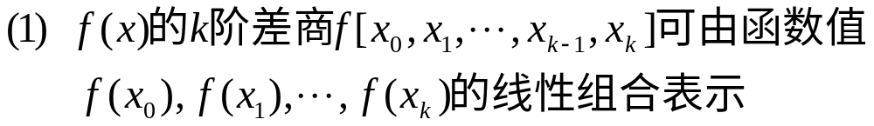

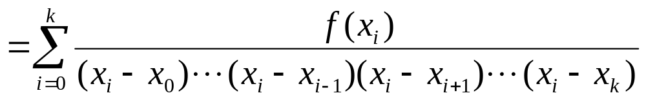
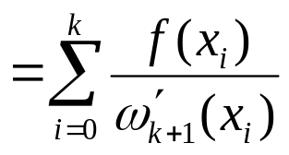
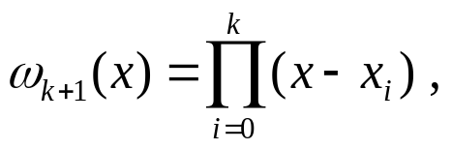
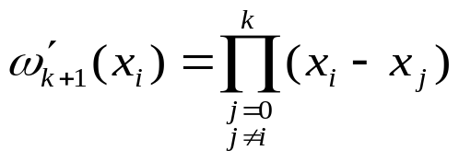
差商具有如下性质(请同学们自证)：
其中

Slide 7



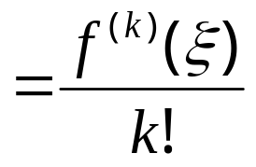

(2) 差商的值与 x_{i} 的顺序无,即任意调换节点的次序,差商 的值不变
如

Slide 8
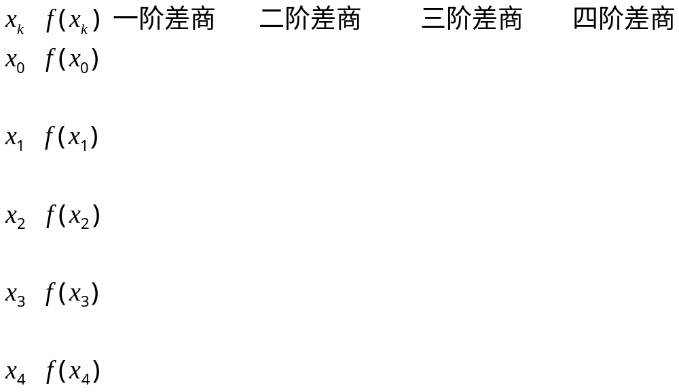









差商的计算方法(表格法):
差商表
规定函数值为零阶差商

Slide 9
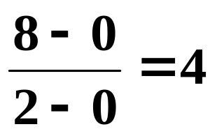
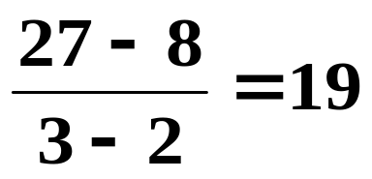
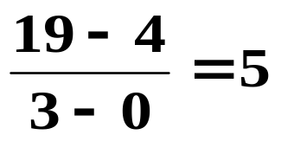
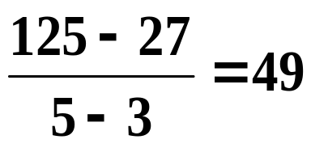
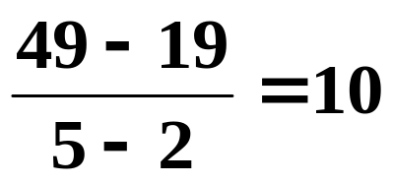
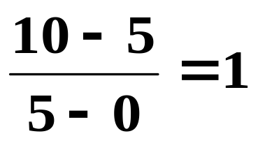
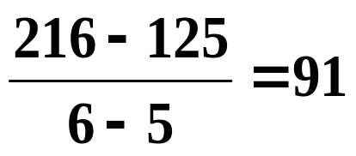
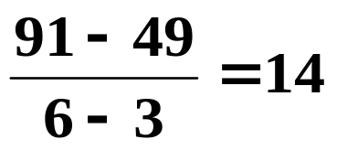
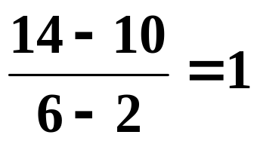
例2.11 求 f(x_{i})= x³在节点 x=0, 2, 3, 5, 6上的各阶差商值
解: 计算得如下表
x_{i} | f[x_{i}] | f[x_{i},x_{i+1}] | f[x_{i},x_{i+1},x_{i+2}] | f[x_{i},x_{i+1},x_{i+2} ,x_{i+2}]
0 | 0
2 | 8
3 | 27
5 | 125
6 | 216

Slide 10
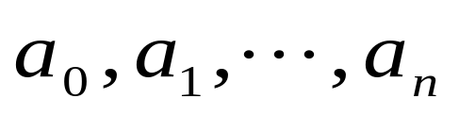
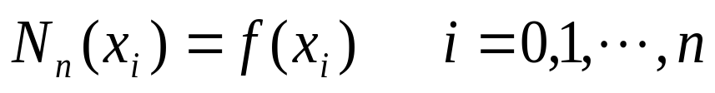
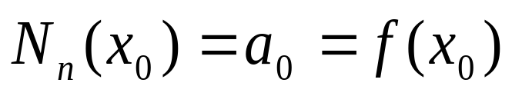
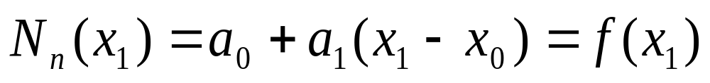
牛顿(Newton)插值多项式
的系数 可根据插值条件推出, 即由
有
……
这是关于 的下三角方程组,可以求得

Slide 11
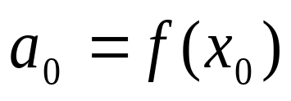
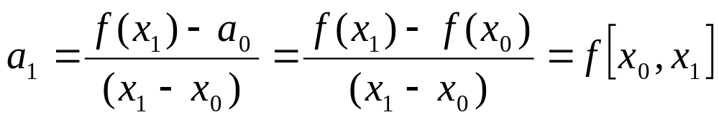
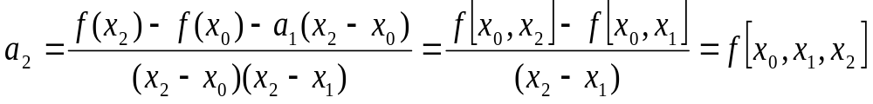
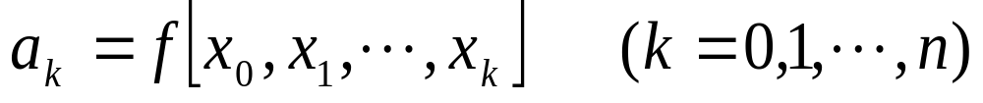
一般，用数学归纳法可证明
所以n次牛顿(Newton)插值公式为
其余项

Slide 12
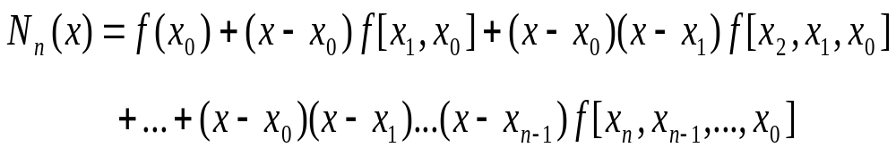
x_{i} | f[x_{i}] | f[x_{i},x_{i+1}] | f[x_{i},x_{i+1},x_{i+2}] | f[x_{i},x_{i+1},x_{i+2}]
x₀ | f(x₀)
x₁ | f(x₁) | f[x₀,x₁]
x₂ | f(x₂) | f[x₁,x₂] | f[x₀,x₁,x₂]
x₃ | f(x₃) | f[x₂,x₃] | f[x₁,x₂,x₃] | f[x₀,x₁,x₂,x₃]
… | … |  | … | …
Notes:
Confidential, for review onlyBorland
若用P_{n}(x)近似f(x)，则误差为R_{n}(x)。当x=x_{i}(i=0,1, 2,…,n)时， R_{n}(x_{i} )=0， p(x_{i})= y_{i} ；而当x≠x_{i}时， R_{n}(x_{i} ) ≠ 0， 所以p(x_{i})≈ f(x)

Slide 13
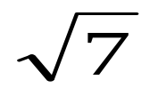
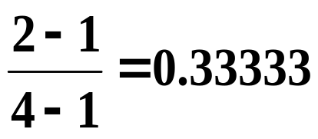
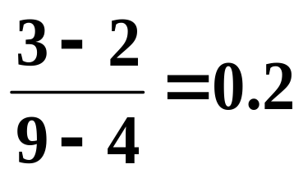
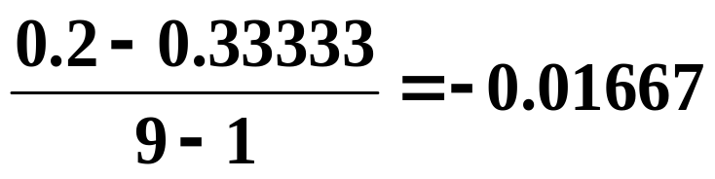
例 2.12 已知 x = 1, 4, 9 的平方根值，求
解：
x_{i} | f[x_{i}] | f[x_{i},x_{i+1}] | f[x_{i},x_{i+1},x_{i+2}]
1 | 1
4 | 2
9 | 3
N(x)
=f(x₀)
+ (x- x₀) f[x₁,x₀]
+ (x- x₀) (x-x₁) f[x₁,x₀,x₂]
N₂(7)=1+(7-1)*0.33333+ (7-1)*(7-4)*(-0.01667)= 2.69992

